Slide 1
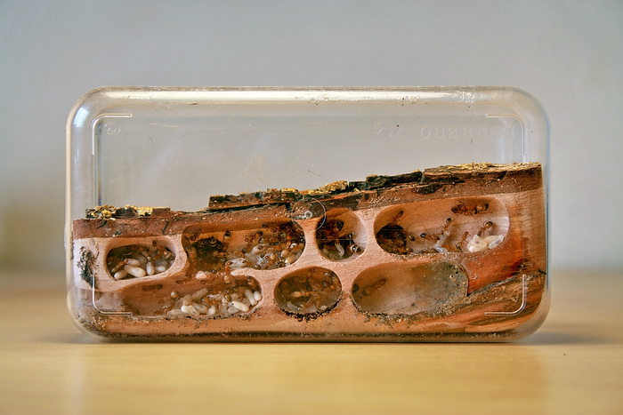
Муравьиная ферма.
Работу выполнил:
Должиков Семён
Ученик 5 Б класса

Slide 2
Актуальность темы.
Статус муравья по отношению к лесу очень высок. Ещё со школьной скамьи каждому известно, что нельзя разорять муравьиные гнёзда. Эти насекомые охраняются государством и специально расселяются искусственно на новые места.
У меня дома есть муравьиная ферма. С её появлением я открыл для себя удивительный мир муравьев – это целое государство, со своими порядками и законами.
Исследовательская работа «Муравьиная ферма» посвящена содержанию муравьев в домашних условиях.

Slide 3
Цель работы: Осуществить исследование на основе наблюдений за жизнью муравьиной семьи вида Messor Structor и Lasius Niger.
Задачи исследования:
1.Изучить научно-популярную литературу по муравьям вида Messor Structor и Lasius Niger.
2.Изучить жизнь муравьиной семьи.
3.Провести наблюдения и эксперименты с муравьями.
Объект исследования: муравьиная семья, муравейник, домашний формикарий.
Гипотеза исследования: в домашних условиях можно завести муравейник, наблюдая за этими насекомыми познавать окружающий мир.
Ожидаемые результаты: данное исследование поможет изучить поведение, повадки, образ жизни муравьев в домашнем муравейнике - формикарии круглогодично, получить новые знания о муравьях, их поведении и образе жизни.

Slide 4
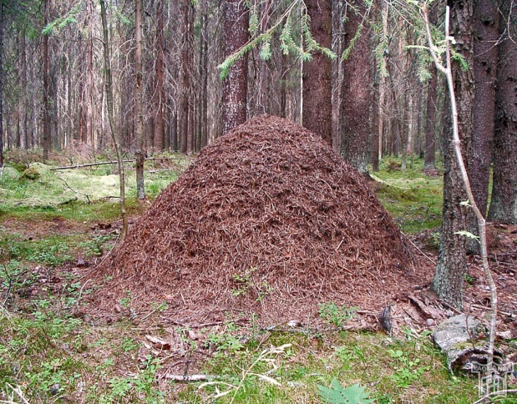
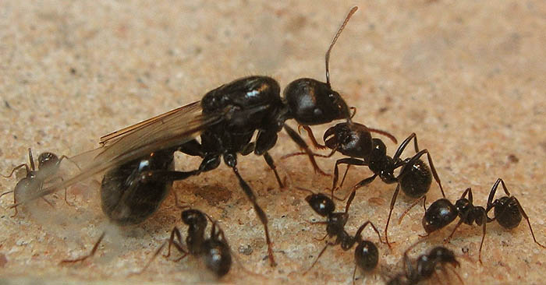
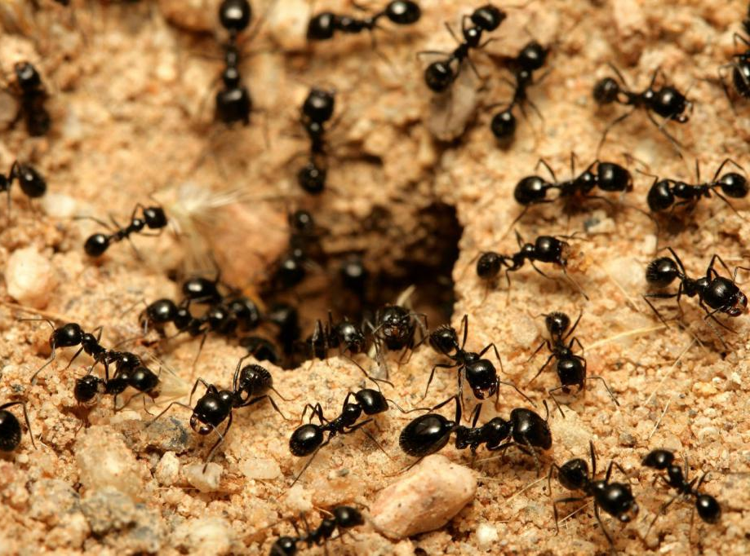
Муравьи в природе.
Муравьи в природе живут в муравейнике. Муравейник – это огромный многоквартирный дом, с множеством входов, комнат, кладовок и спален. В колонии живут несколько каст: это царица-матка, муравьи-солдаты и рабочие муравьи. Кроме того, большинство муравьев – это самки.
Из курса биологии мы знаем, что муравьи питаются мертвыми членистоногими, семенами растений, нектаром, разводят и пасут тлю, которая выделяет сладкое вещество и целыми днями занимаются обустройством своего жилища. Давайте познакомимся с некоторыми видами муравьев.

Slide 5
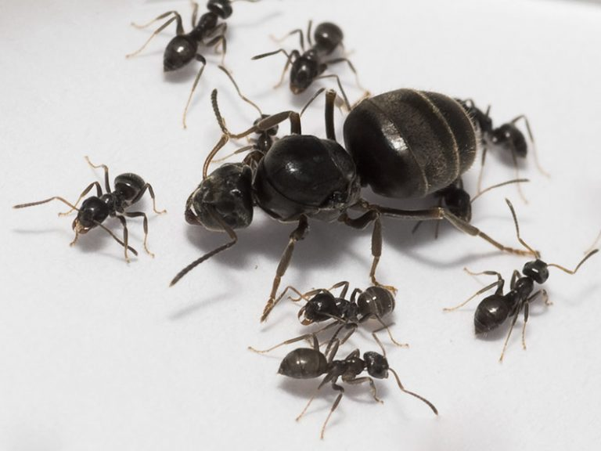
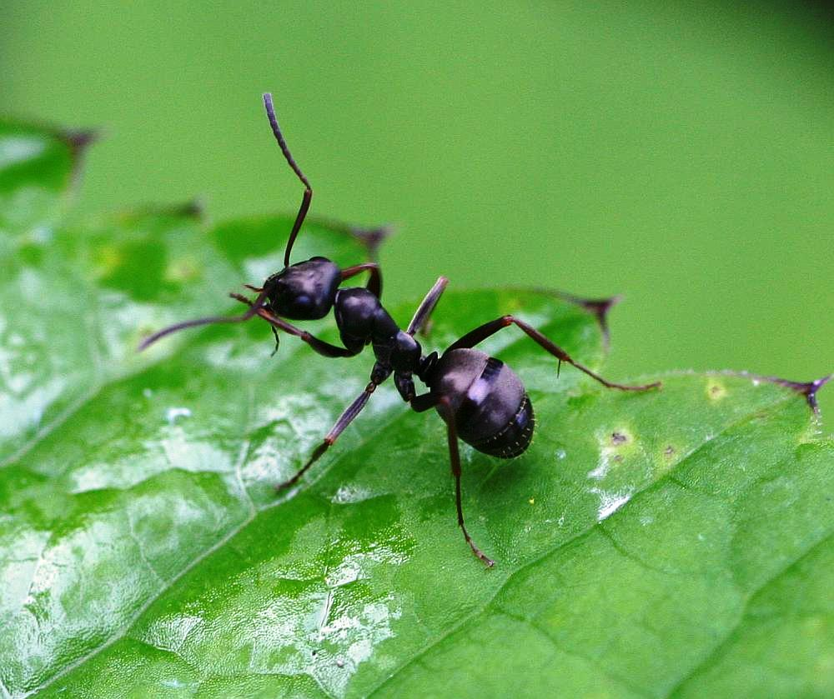
Вид Lasius Niger или садовый черный муравей.
Лазиус нигер отличается неприхотливостью и обитает практически повсюду. В среднем муравей живет 2-3 года. Матка – до 20 лет! Размеры рабочих особей 5 мм, а королевы до 1,5 см.
Муравьи отличаются трудолюбием и невероятной живучестью. Обитают в лесах, полях, гнезда располагают в прогнившей древесине, под землей, между камнями, в болотных кочках. Они не только строят гнездо, добывают пищу и обеспечивают охрану, но и ухаживают за личинками.
В конце лета самцы погибают, самки откладывают яйца. Через 20 дней из яиц появляются личинки. Через 2 недели образуется куколка, которая через 10–12 дней превращается в рабочего муравья.

Slide 6
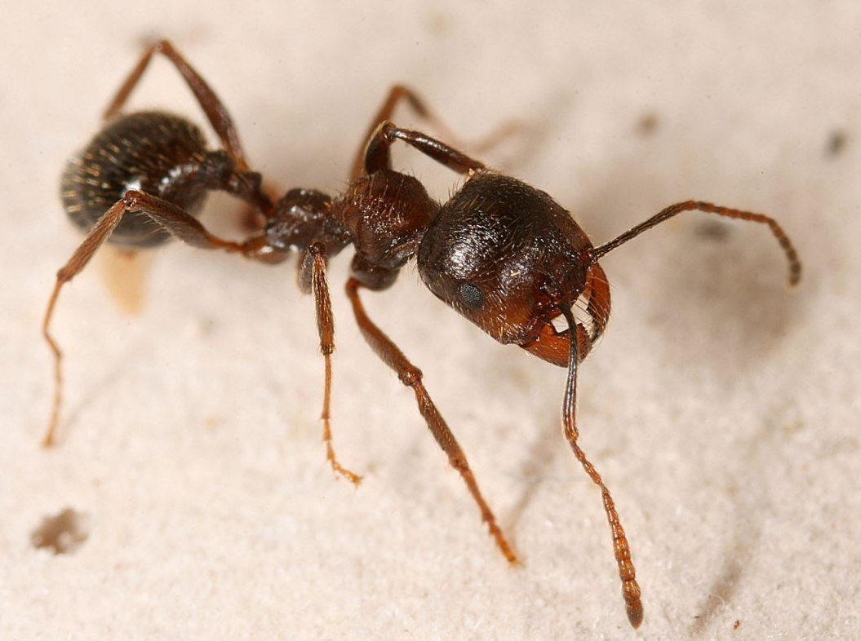
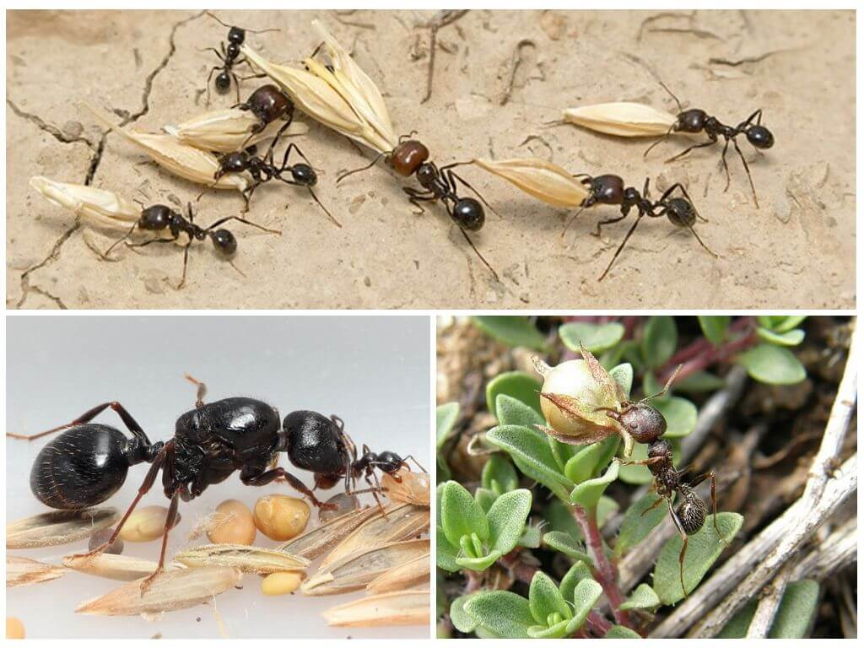
Вид Messor Structor или степной муравей – жнец.
Название Messor (жнец) род получил благодаря способу сбора зерна с полей. В колонии есть солдаты, рабочие и матка. Размеры солдат – 8-11 мм, рабочих – 5 -9 мм, матки – до 12-15 мм. Тело состоит из трех частей: голова, грудь, брюшко, соединенных между собой перемычками, благодаря чему насекомые гибки, подвижны. Массивная квадратная голова муравья снабжена челюстями-жвалами, они нужны для переноса пищи и размельчения зерен.
Вид Messor Structor все большей популярностью пользуется для создания в домашних или офисных условиях муравьиной фермы. Так как эти насекомые, при всей своей обычности, привычности, очень интересны для наблюдения, представляя собой образец слаженной коллективной работы, трудолюбия и выносливости!

Slide 7
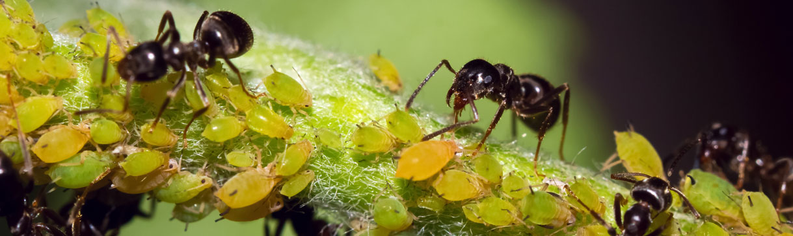
Муравьи и тля.
Интересен процесс «доения» тли: чтобы добыть сладкую медовую росу, муравьи поглаживают своими антеннами тлю, заставляя ее выделять по капле сладкий сок. Муравей проглатывает свою добычу, в гнезде отрыгивает сок, чтобы насытить личинок или королеву.

Slide 8
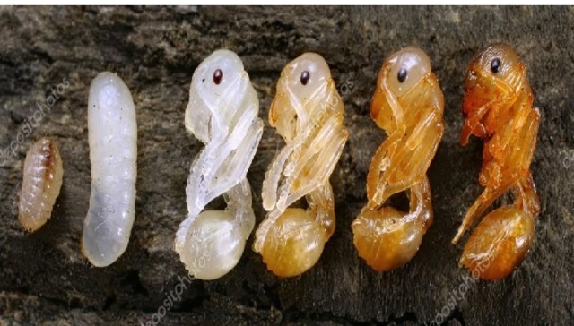
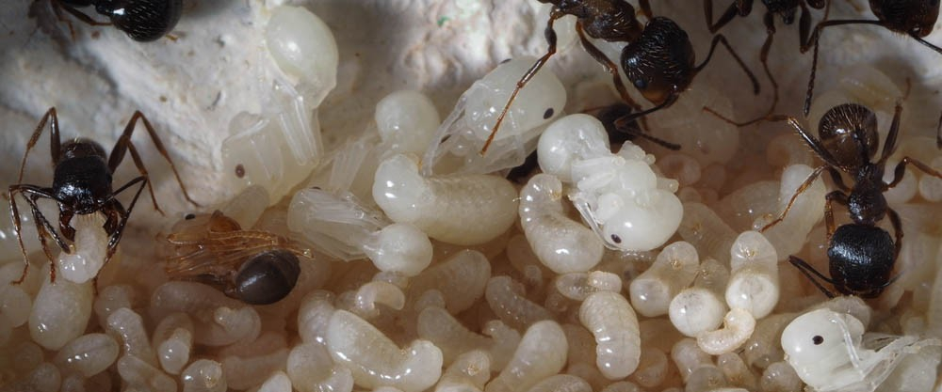
Стадии развития муравьёв.
Messor Structor имеют следующие этапы развития: яйцо (3 недели), личинка (2 недели), куколка (2 недели). Через 5 суток появляется имаго – взрослое насекомое.

Slide 9
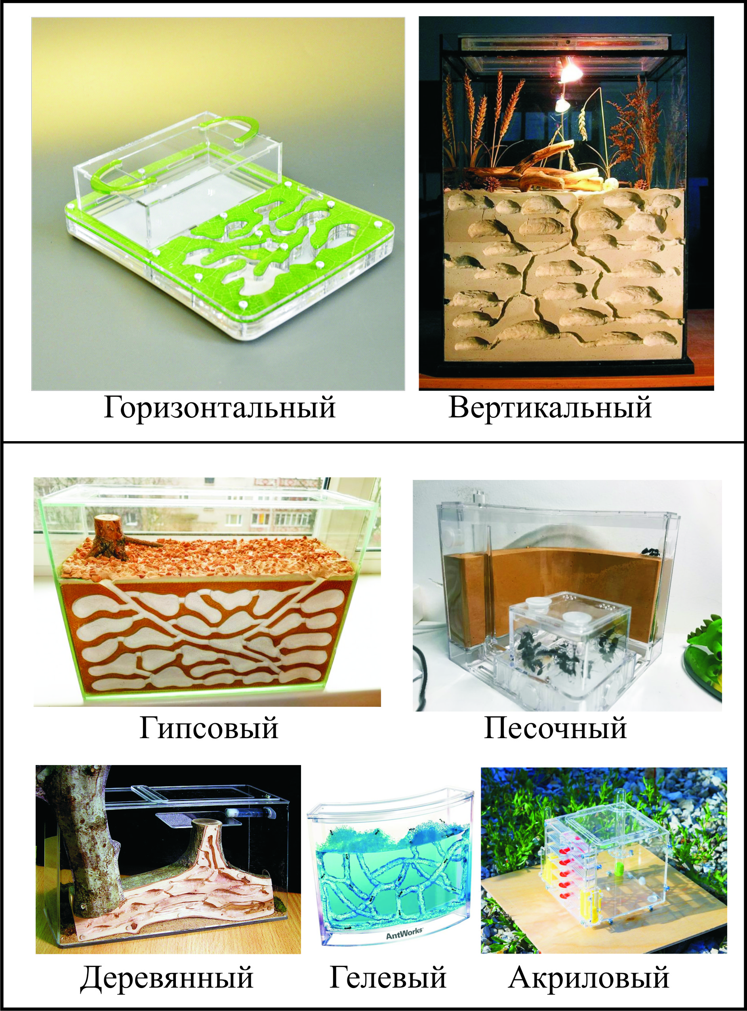
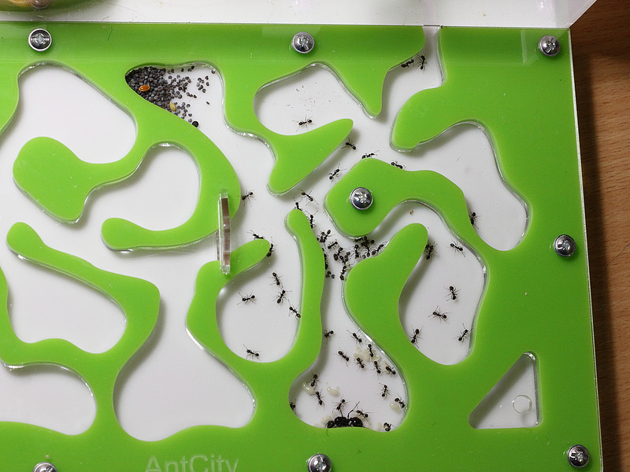
Жизнь муравьев в формикарии.
Формикарий – искусственное жилище для семьи муравьев. Место для кормления с кормушкой – арена. Ходы –лабиринты с отсеками для хранения корма муравьями, отсек для личинок с маткой. Отсек для увлажнения.
Виды формикариев

Slide 10
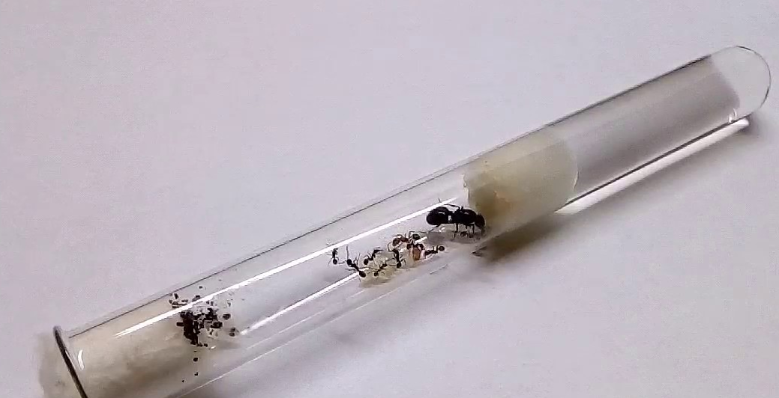
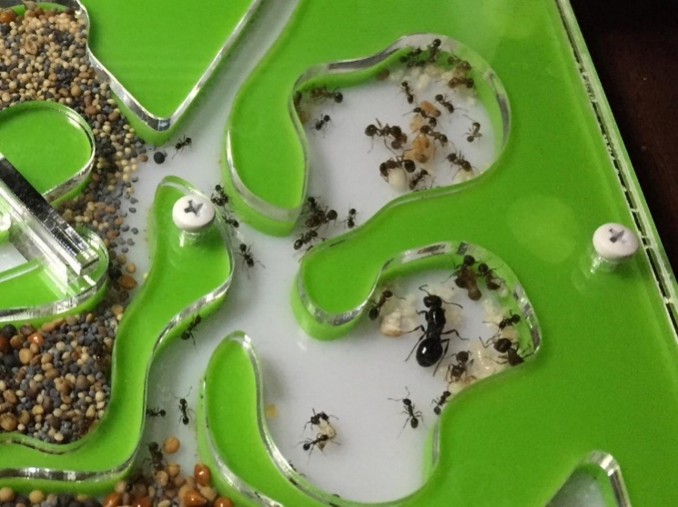
Практическая работа.
В октябре 2017 года, я стал счастливым обладателем муравьиной семьи, приобрел формикарий. Кроме фермы комплект включал в себя пипетку, пинцет, пробирку с муравьями вида Messor Structor (1 королева, 15 муравьев и кладка яиц), пробирка с кормом (семена мака, амаранта, клевера, горчицы, рапса, проса).
Для того чтобы их переселить в формикарий мне пришлось их осторожно вытряхивать туда из пробирки. После переселения у колонии долгое время была паника. На следующий день я заметил, что погиб один муравей. Видимо не пережил стресса. Корма, который был в транспортировочной пробирке вместе с муравьями и высыпавшийся при переселении было достаточно, поэтому первые месяцы я их только поил, капая по 1-2мл в неделю из пипетки. За несколько месяцев колония выросла до 30 муравьев.

Slide 11
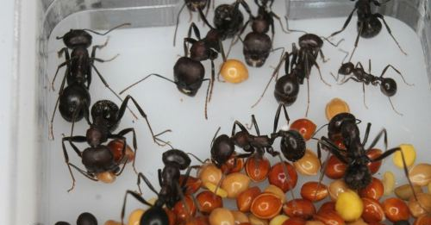
С наступлением зимы, активность муравьев не изменилась. Жнецы в одной из камер муравьиной фермы организовали хранилище зерна. Туда они приносили все зернышки, которые не успели съесть. Тщательно следили за состоянием зерна, не позволяя ему прорастать. Едва появившиеся ростки муравьи сразу же съедали не только в целях сохранения семечка целым, но и потому, что ростки богаты белком и клетчаткой.
Добычей семян занимались муравьи-фуражиры. Они приносили самые лучшие и отборные зёрна в гнездо. Затем, семенами занимались крупные муравьи-солдаты: с помощью мощных челюстей они разгрызали семена и перемалывали до состояния муки. Солдаты смачивали муку слюной и кормили полученной смесью остальных муравьев и личинок.
Муравьи заботились о каждом зернышке, переносили запасы из одной камеры в другую. При необходимости семена сушили на арене. Они таскали мусор и семена с места на место, бегали по лабиринтам, в то время как матка постоянно находилась на увлажненном гипсе в окружении муравьев – нянек. Периодически я пересчитывал их в надежде, что их станет еще больше. Но численность не менялась.

Slide 12
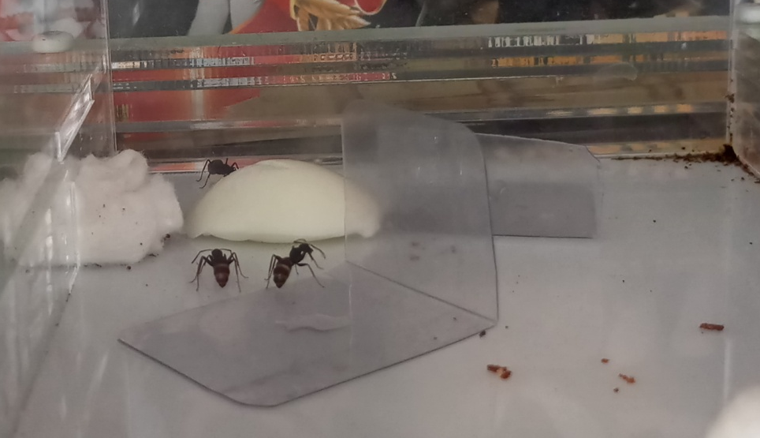
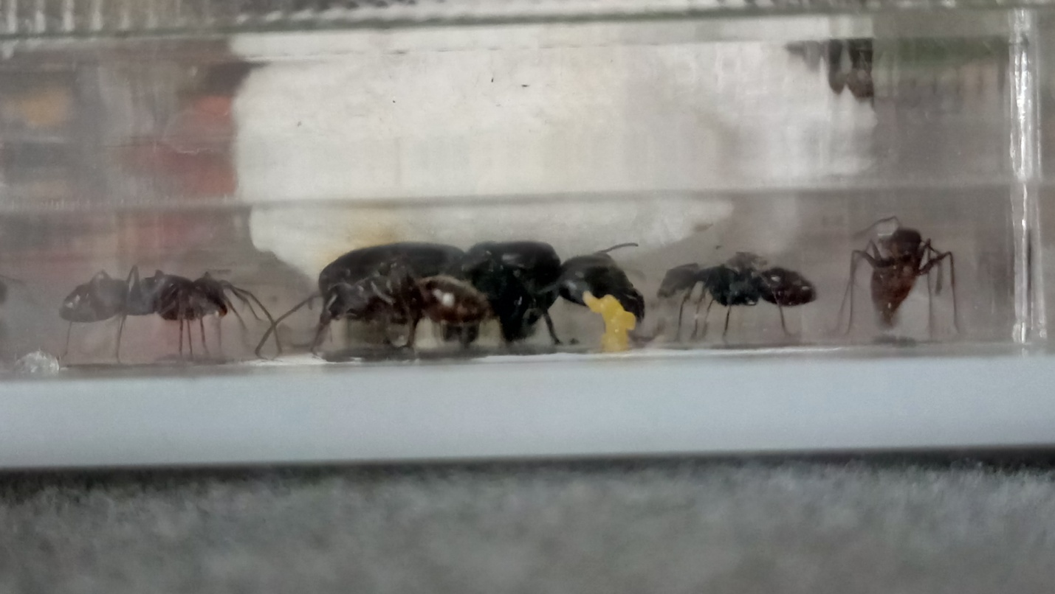
Гибель колонии и их причина.
Однажды я заметил, что колония муравьев начала медленно вымирать. Причиной тому могло послужить переувлажнение гипса находящегося в формикарии, потому что семена, которые лежали на гипсе начали прорастать… Тогда я решил попробовать спасти их и эвакуировать в пробирку, чтобы прочистить и просушить формикарий. Но это не помогло. К сожалению, эта колония погибла.
Осенью 2018 года, на улице, я увидел большого черного муравья - вид Lasius Niger или садовый черный муравей. Это была матка! Осторожно посадив её в новую баночку, принес муравья домой. Дома пересадили на арену формикария.
Спустя две недели появился расплод. С наступлением зимы они больше не размножались и стали менее активны, перемещались только тогда, когда на арене появлялось питье или еда. С наступлением весны я заметил, что матка отложила две кладки яиц.
Lasius Niger часто пьют и любят сладкий сироп, едят всё кроме семян и томатов.

Slide 13
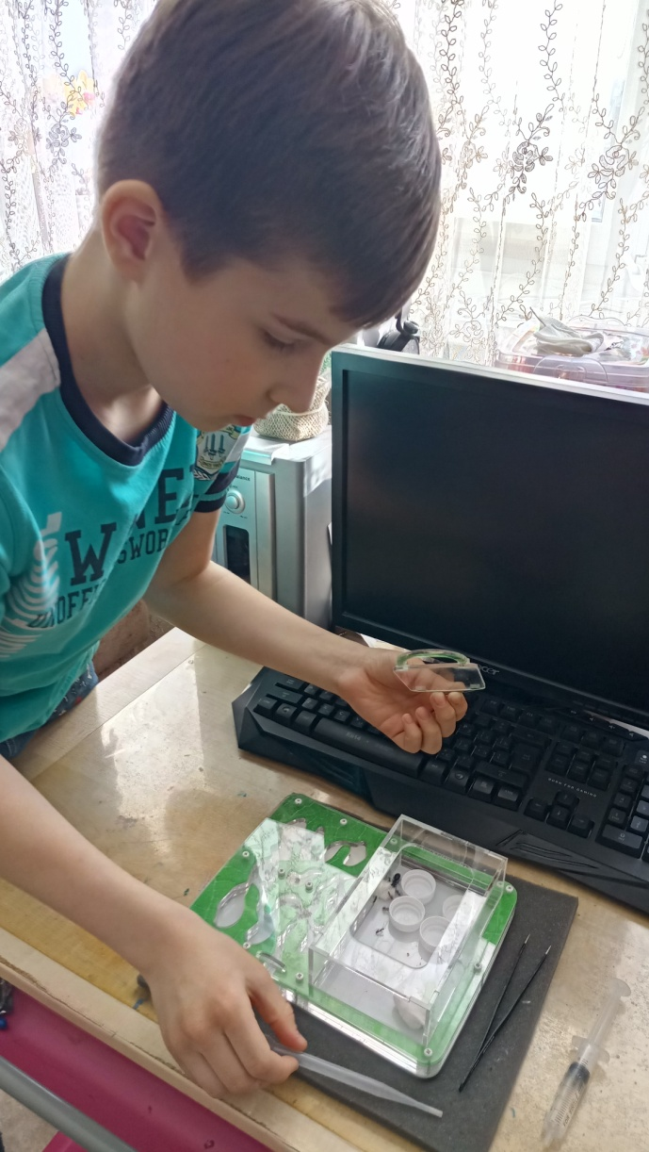
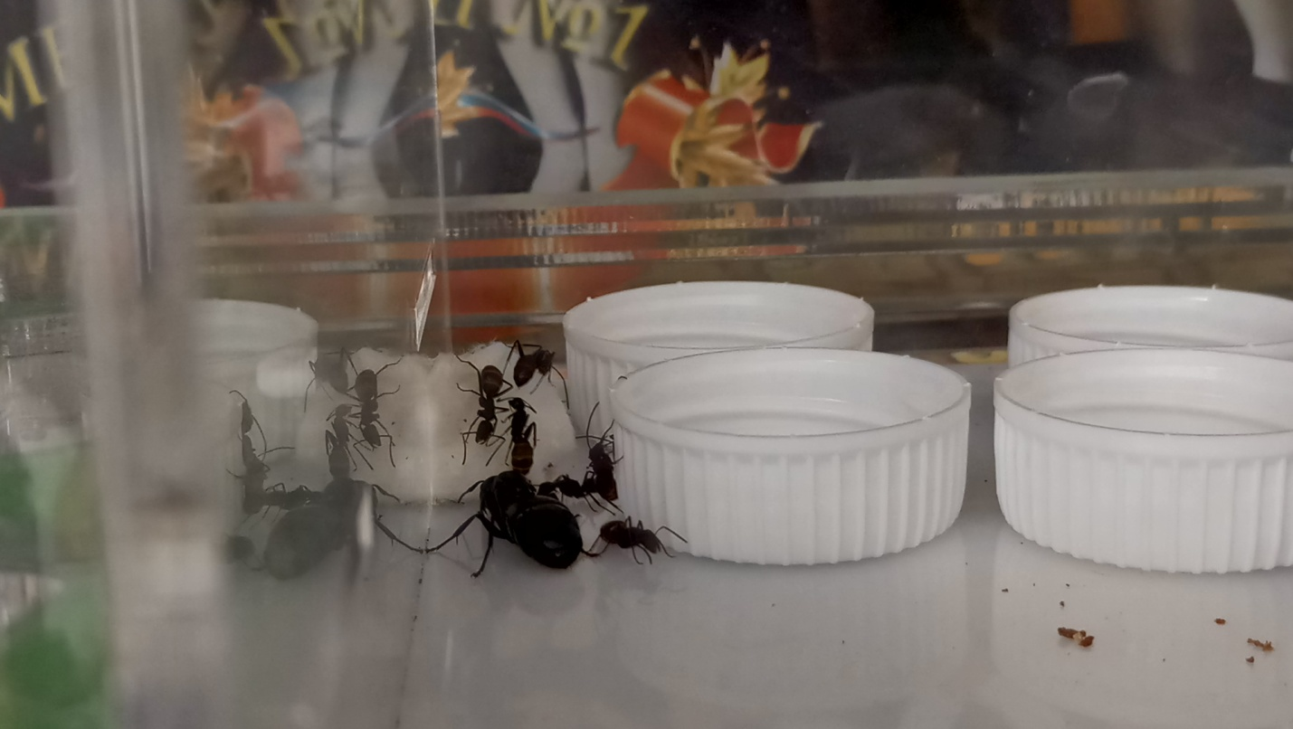
Эксперимент №1: Общаются ли муравьи между собой?
На арену были поставлены 4 крышечки. Только в одной из них был сахарный сироп, другие были пустыми. Три муравья-разведчика сразу побежали к крышечке с сахарным сиропом, не подходя к пустым ни до ни после. После разведки обстановки, двое остались пить сироп, а один вернулся передать информацию.

Slide 14
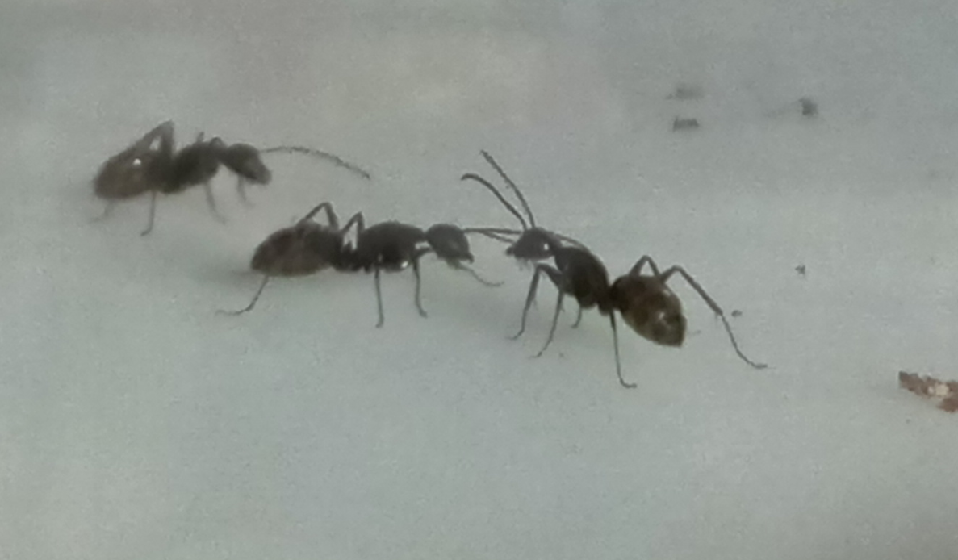
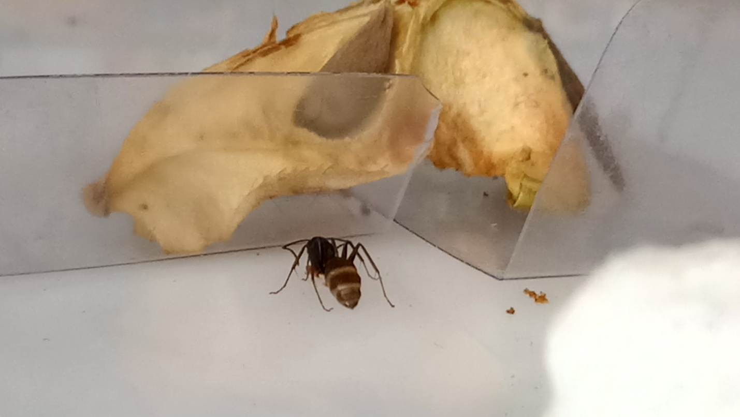
Встретив других муравьев, разведчик применил «антенный код», то есть, касаясь своими усиками усиков собеседника, рассказал мурашам-фуражирам. После этого остальные тоже кинулись к сахарному сиропу за исключением королевы и муравья-няньки. В этом эксперименте, мы наглядно убедились, что муравьи общаются с помощью «антенного кода».
Интересный факт: После того как муравьи насытятся у них меняется цвет: раздувается задняя часть и становится полосатой.

Slide 15
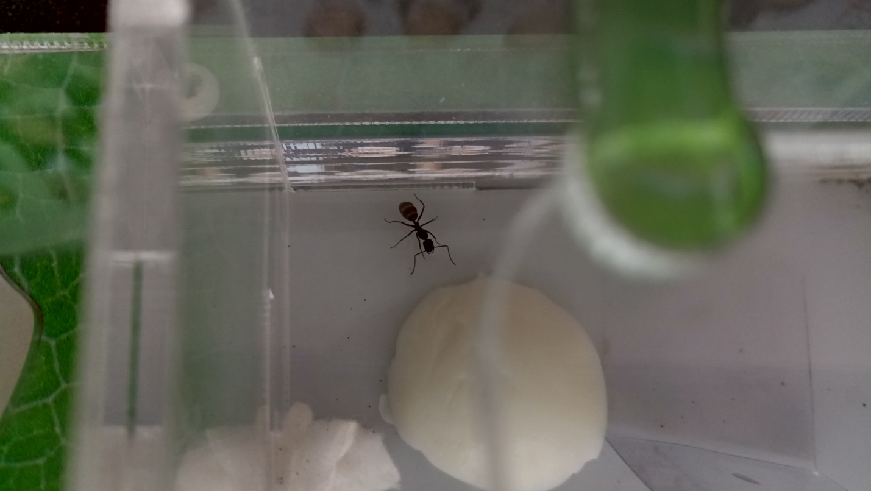
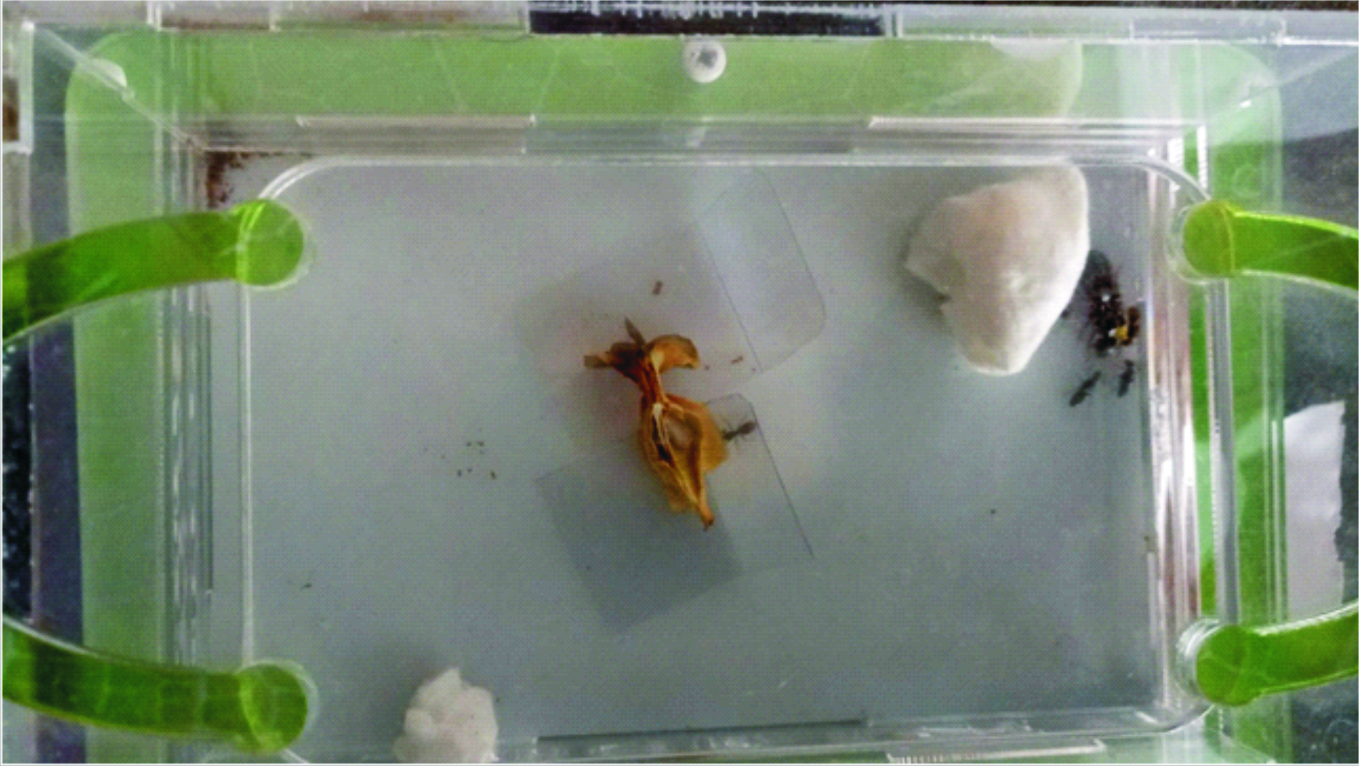
Эксперимент №2: Пищевое поведение муравьев.
В этом эксперименте можно изучить поведение муравьев в ответ на различные запахи. Были взяты различные продукты, которые я поместил на арену. Капля меда привлекла насекомых, и они быстро сбежались полакомиться. Долька же очищенного чеснока напугала муравья, который дотронулся до нее своими антеннами и больше к ней никто не подошёл. Этот эксперимент доказал, что муравьи действительно различают запахи.

Slide 16
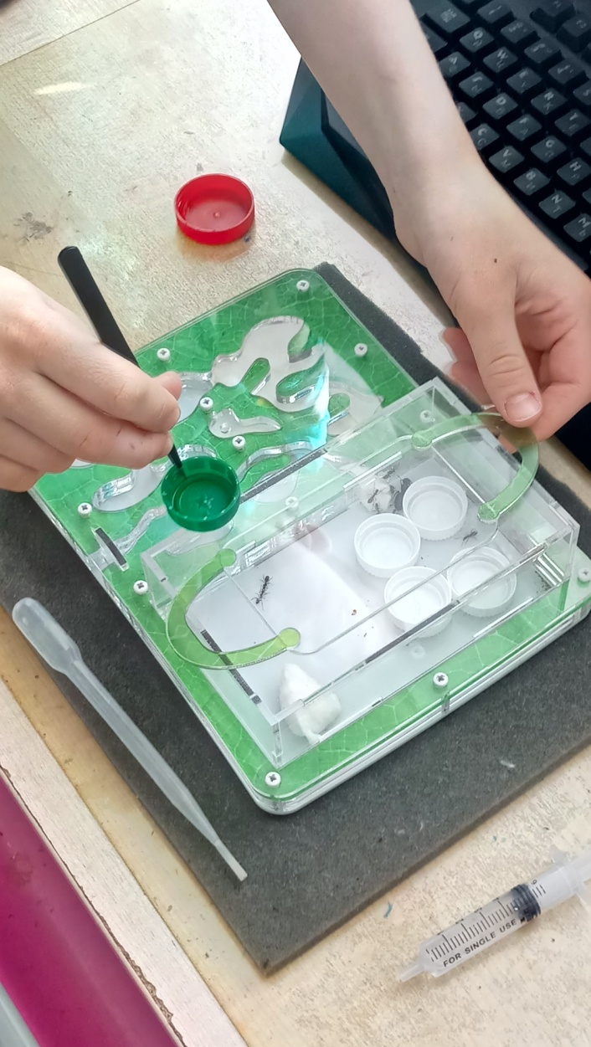
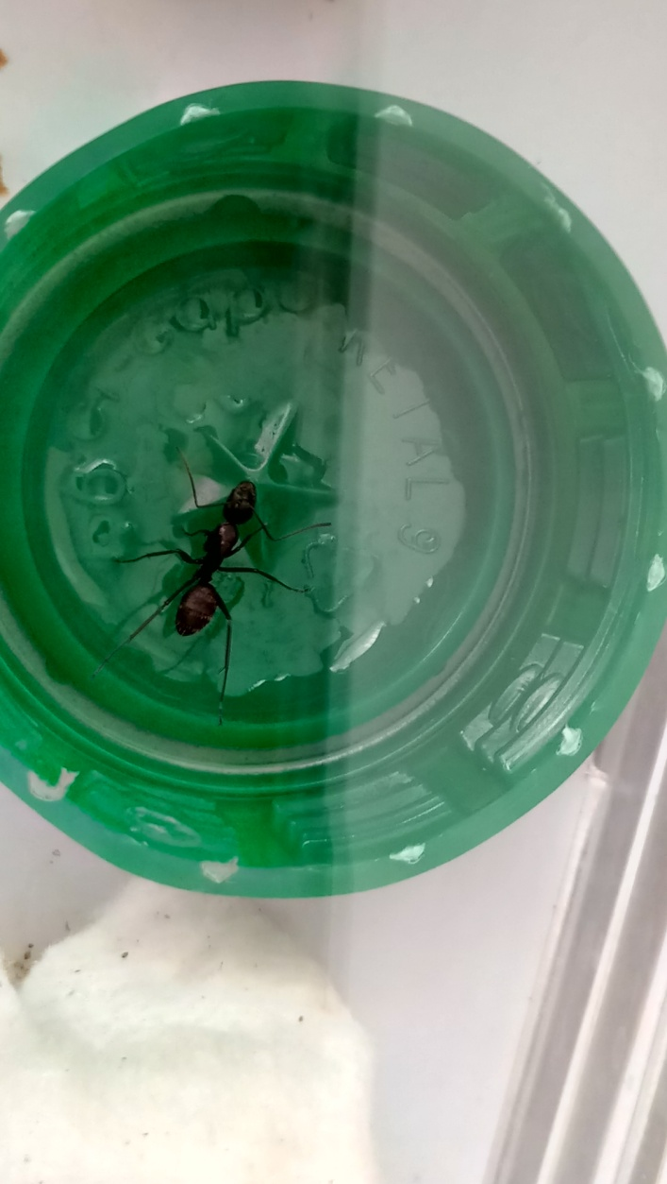
Эксперимент №3: Есть ли у муравьев любимые цвета?
Как известно у муравьев плохое зрение, они видят только на близком расстоянии, однако они способны отличать цвета. Мы решили выяснить какой цвет у муравьев любимый.
Для этого эксперимента нам понадобились крышки разного цвета и сахарный сироп. В каждую крышку я налил сахарный сироп. В этом эксперименте я выяснил, что нашим муравьям нравится зеленый цвет.

Slide 17
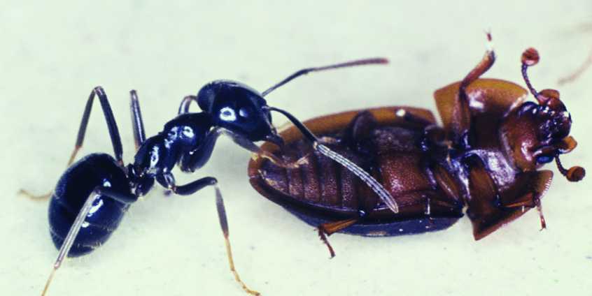
Эксперимент №4: Живой корм.
Летом на подоконнике я нашёл маленького жучка. В то время у меня было 8 муравьев, как и сейчас. Я его бросил и начал наблюдать. Сначала, один муравей подбежал и начал ходить вокруг этого жучка, но не решался напасть, в то время как другие защищали «Царицу». Попозже я увидел, как муравей вцепился в чужака и сразу же отошёл. Жучок больше не мог ползать. К добыче подошёл другой муравей, взял его в свои мандибулы, отнес к матке и остальным муравьям. После чего они его съели.
Предыдущей моей колонии Messor Structor, размером в 30 муравьёв и маткой, я бросал таких же жучков, но они нападали толпой и не защищали «Царицу». Этот способ нападения был более эффективен. Жука они потом так же съедали.

Slide 18
Заключение. Выводы.
Изучение литературы помогло мне узнать, что муравьи самые многочисленные обитатели нашей планеты.
Наблюдая за муравьями, я выяснил, что жизненный цикл муравьев проходит от яйца до взрослой особи. Жизнь муравейника основана на добросовестном труде каждого муравья. В муравьиных семьях существует разделение труда, но вне зависимости от сложности задачи, первым делом муравьи защищают матку и будущее потомство.
Содержать и изучать муравьев в домашних условиях – это увлекательное занятие. С первого взгляда может показаться, что в муравейнике царит беспорядок. Но присмотревшись, я заметил, что каждый муравей занят своим делом. Никто не ленится и не мешает другому. У муравьев есть усики, которые являются органом осязания и обоняния, через касания усиками они передают информацию друг другу.
Наблюдайте за животными, и вам откроется удивительный мир нашей планеты Земля!

Slide 19


